Slide 1
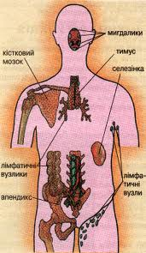
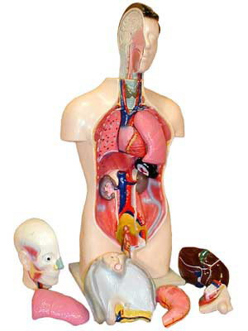
ОРГАНИ ЛЮДИНИ, СИСТЕМИ І ЇХ ФУНКЦІЯ
Підготував учень 9 класу
Кохан Ігор

Slide 2
ТРАВНА СИСТЕМА
Умовно виділяють три відділи травної системи. Передній відділ включає органи ротової порожнини, глотку і стравохід. Тут здійснюється, в основному, механічна переробка їжі. Середній відділ складається з шлунку, тонкої і товстої кишок, печінки і підшлункової залози. В цьому відділі здійснюється переважно хімічна обробка їжі, всмоктування продуктів її розщеплення і формування калових мас. Задній відділ представлений каудальної частиною прямої кишки і забезпечує виведення калу з організму.

Slide 3
КРОВОНОСНА СИСТЕМА
Кровоо́біг — процес постійної циркуляції крові в організмі, що забезпечує його життєдіяльність. Кровоносну систему організму іноді об'єднують із лімфатичною системою в кардіоваскулярну систему. Кров приводиться в рух скороченнями серця і циркулює судинами. Вона забезпечує тканини організму киснем, поживними речовинами, гормонами і постачає продукти обміну речовин до органів їх виділення. Збагачення крові киснем відбувається в легенях, а насичення поживними речовинами — в органах травлення. У печінці та нирках відбувається нейтралізація й виведення продуктів метаболізму. Кровообіг регулюється гормонами та нервовою системою. Розрізняють мале (через легені) і велике (через органи і тканини) кола кровообігу.

Slide 4
ДИХАЛЬНА СИСТЕМА
Значення органів дихання. Життєдіяльність організму зв’яза­на з постійним витрачанням енергії, яка йде на роботу різних ор­ганів і на зігрівання тіла. Енергія звільняється при розпаді білків, жирів і вуглеводів. Цей розпад супроводиться окисленням, при якому складні молекули органічних речовин приєднують кисень і розщеплюються. Кисень, необхідний організмові, надходить із зовнішнього се­редовища в органи дихання і звідси доставляється [...]

Slide 5
ОПОРНО- РУХОВА СИСТЕМА
Опорно-рухова система людини — функціональна сукупність кісток скелета, їх з'єднань (суглобів і сінартрозів), і соматичної мускулатури з допоміжними пристосуваннями, які здійснюють за допомогою нервової регуляції локомоції, підтримання пози, міміки та інших рухових діях, поряд з іншими системами органів утворює людське тіло.

Slide 6
НЕРВОВА СИСТЕМА
Нервова система — цілісна морфологічна і функціональна сукупність різних взаємопов'язаних нервових структур, яка спільно з гуморальною системою забезпечує взаємопов'язану регуляцію діяльності усіх систем організму та реакцію на зміну умов внутрішнього та зовнішнього середовища. Нервова система діє як інтегративна, зв'язуючи в єдине ціле чутливість, рухову активність та роботу інших регуляторних систем (ендокринної таімунної).

Slide 7
СЕЧОВИДІЛЬНА СИСТЕМА
Видільна, чи Екскреторна система в біології — сукупність органів, які виводять з організму надлишок води, а також продуктами обміну речовин,солі, а також отруйні речовини, які потрапили в організм ззовні чи утворилися в ньому.

